Slide 1
Norweskie ograniczenie możliwości odliczania odsetek a prawo przedsiębiorczości EOG: wyrok Trybunału EFTA w sprawie PRA Group Europe AS (E-3/21)
Dr hab. Adam Zalasiński

Slide 2
Ograniczenie możliwości odliczania odsetek
roczny dopuszczalny limit możliwości odliczania odsetek wewnątrz grupy
obliczany na podstawie rentowności przedsiębiorstwa (zysków podlegających opodatkowaniu jako EBITDA „wyniku finansowego podatnika przed uwzględnieniem odsetek, opodatkowania, deprecjacji i amortyzacji”) i jego kosztów odsetkowych netto
ustalony jako 30 % EBITDA
obiektywny charakter: (i) brak testu motywacji podatnika, (ii) efekt arbitrażu nie ma znaczenia
ma zastosowanie do wszystkich płatności odsetek wewnątrz grupy (zarówno krajowych, jak i transgranicznych)
stosuje się corocznie w odniesieniu do całkowitej kwoty EBITDA i kwoty kosztów odsetkowych netto
nie ma zastosowania do indywidualnych wypłat odsetek (z wyjątkiem sytuacji, w której podatnik dokonuje w danym roku podatkowym tylko jednej wypłaty odsetek wewnątrz grupy).

Slide 3
Opodatkowanie grup kapitałowych (group contribution regime)
umożliwia przedsiębiorstwom powiązanym (90% udziałów/głosów) przekazywanie między sobą swoich podstaw opodatkowania (EBITDA)
może być wykorzystane do efektywniej alokacji EBITDA w szczególności w celu potrącania strat podatkowych
stanowi koszt podlegający odliczeniu po stronie płatnika, a jednocześnie zwiększa podstawę opodatkowania beneficjenta
ma zastosowanie wyłącznie do przedsiębiorstw mających siedzibę w Norwegii i podlegających opodatkowaniu w Norwegii
ograniczenie zaakceptowane przez TSUE w sprawie Oy AA (sprawa C-231/05) i przez Trybunał EFTA w sprawie Yara (sprawa E-15/16)

Slide 4
Pytania
„1) Czy istnieje ograniczenie w rozumieniu art. 31 w związku z art. 34 Porozumienia EOG, gdy wkłady grupowe spółek norweskich zwiększają maksymalne odliczenie odsetek, a tym samym prawo do odliczenia odsetek od zadłużenia wobec podmiotów powiązanych na podstawie ograniczenia odliczania odsetek, która to możliwość zgodnie z norweskimi przepisami podatkowymi nie jest dostępna w przypadku inwestycji dokonywanych przez przedsiębiorstwa z EOG lub w tych przedsiębiorstwach?
2) Czy spółka z EOG, która należy do grupy składającej się z norweskiej spółki, znajduje się w sytuacji porównywalnej do sytuacji spółki norweskiej należącej do grupy z inną spółką norweską i jakie znaczenie dla oceny porównywalności ma fakt, że spółka z EOG nie przekazała spółce norweskiej rzeczywistego wkładu grupy, lecz raczej pożyczkę?
3) W przypadku istnienia ograniczenia: Jakie względy interesu ogólnego mogą uzasadniać takie ograniczenie?”.

Slide 5
Pytania
Czy połączenie dwóch środków – niedyskryminacyjnego limitu możliwości odliczania odsetek i restrykcyjnego, lecz zgodnego z prawem krajowego systemu wpłat grupowych – może skutkować nowym ograniczeniem (innym niż system wpłat grupowych)?
Brak ograniczenia + uzasadnione ograniczenie = nowe ograniczenie (potencjalnie nieusprawiedliwione)?
W przypadku odpowiedzi twierdzącej, jakie względy interesu ogólnego mogą usprawiedliwiać takie ograniczenie?
W przypadku nowego ograniczenia – jakie usprawiedliwienie mogłoby mieć zastosowanie?

Slide 6
Odpowiedzi
Tak – jest to nowe ograniczenie
Nowe ograniczenie nie może być uzasadnione:
przez konieczność zapewnienia zrównoważonego rozdziału praw do opodatkowania oraz konieczność zapobiegania unikaniu opodatkowania jak w sprawie Oy AA (C-231/05), pkt 60 i nast., lub
ze względu na konieczność zapewnienia zrównoważonego podziału kompetencji podatkowych między państwami EOG lub zapobieżenia całkowicie sztucznym strukturom prowadzącym do unikania opodatkowania jak w sprawie Yara (E-15/16), pkt 55.
Mogłoby to być uzasadnione koniecznością zapobiegania całkowicie sztucznym strukturom prowadzącym do unikania opodatkowania, z zastrzeżeniem kontroli proporcjonalności przez sąd odsyłający.

Slide 7
Uwagi - restrykcja
Pkt 26 – prezentacja stanu prawnego
„zasady dotyczące transferów grupowych (…) mogą zostać wykorzystane do złagodzenia lub usunięcia wpływu zasad dotyczących ograniczonego odliczania odsetek”
„the group contribution rules (…) may be used to lessen or remove the impact of the limited interest deduction rules”

Slide 8
Uwagi - restrykcja
Pkt 30 – interakcja ograniczenia możliwości odliczania odsetek oraz reżimu wpłat grupowych
„(…) okoliczność, że potencjalne ograniczenie swobody przedsiębiorczości wynika z interakcji między dwoma zbiorami przepisów, w szczególności w okolicznościach, w których jeden z nich stanowi wyjątek lub zmianę drugiego, nie zmienia analizy, czy występuje ograniczenie. Różnica w traktowaniu może wynikać z połączenia różnych zasad lub okoliczności.”
„(…) the fact that a potential restriction of the freedom of establishment results from the interaction between two sets of rules, particularly in circumstances in which one set provides either an exception to, or an amendment of, the other, does not change the analysis as to whether a restriction is present. A difference in treatment may stem from a combination of different rules or circumstances.”

Slide 9
Uwagi - restrykcja
Pkt 43 - system wpłat grupowych: „nie”, ale jednak „tak” (jego skutki)
„Kwestia w niniejszej sprawie nie dotyczy samych przepisów dotyczących składek grupowych, ale różnicy w traktowaniu wynikającej ze zdolności norweskiej spółki lub spółek należących do grupy do stosowania takich przepisów w celu zmniejszenia lub usunięcia wpływu innego zbioru przepisów, mianowicie ograniczone zasady odliczania odsetek”
„The issue in the present case does not pertain to the group contribution rules themselves, but the difference in treatment arising from the ability of a Norwegian company or companies within a group to use such rules to lessen or remove the impact of another set of rules, namely the limited interest deduction rules.”

Slide 10
Uwagi - restrykcja
Sytuacja 1
LUX 1
pożyczka
NOR
odsetki
Limit możliwości odliczania odsetek ma zastosowanie bez rozróżnienia do wszystkich krajowych i transgranicznych pożyczek wewnątrzgrupowych
Różnica w traktowaniu wynika z ograniczonego zakresu podmiotowego „group contribution”.
LUX 2
EBITDA
= bez uprawnienia do transferu grupowego
Sytuacja 2
LUX 1
pożyczka
NOR 1
NOR 2
EBITDA
odsetki
= uprawnione do transferu grupowego

Slide 11
Uwagi – restrykcja (PRA Group vs Lexel)
E-3/21, PRA Group
transfer grupowy pozwala na efektywniejszą alokację EBITDA w ramach grupy.
niektórzy członkowie grup krajowych podlegaliby 30-procentowemu limitowi EBITDA,
Inni członkowie mieliby niewykorzystane możliwości odliczania odsetek, tj. koszty z tytułu odsetek poniżej 30 % ich EBITDA
nieodzowny element systemu opodatkowania grup
C-484/19, Lexel
Uprawnienie do transferu grupowego w przypadkach krajowych dowodzi braku motywów podatkowych (istotnych korzyści podatkowych) w przypadku pożyczek wewnątrzgrupowych, co jest warunkiem zwolnienia z limitu odliczania odsetek
dowodzi różnicy w traktowaniu

Slide 12
Uwagi – usprawiedliwienie
Orzecznictwo TSUE dotyczące zwalczania nadużyć
środek ograniczający powinien mieć zastosowanie do całkowicie lub częściowo sztucznych struktur.
czynniki związane z prawdziwością: rzeczywiste przedsiębiorstwo lub ceny rynkowe
możliwość domniemań dotyczących sztucznych struktur
podatnikowi należy przyznać prawo do przedstawienia dowodu autentyczności (bez nadmiernych obciążeń administracyjnych)
E-3/21, grupa PRA – limit możliwości odliczania odsetek
stosuje się corocznie w odniesieniu do całkowitej kwoty EBITDA i kwoty kosztów odsetkowych netto
nie ma zastosowania do indywidualnych płatności odsetek (z wyjątkiem sytuacji, w której podatnik dokonuje w danym roku podatkowym tylko jednej wypłaty odsetek wewnątrz grupy)

Slide 13
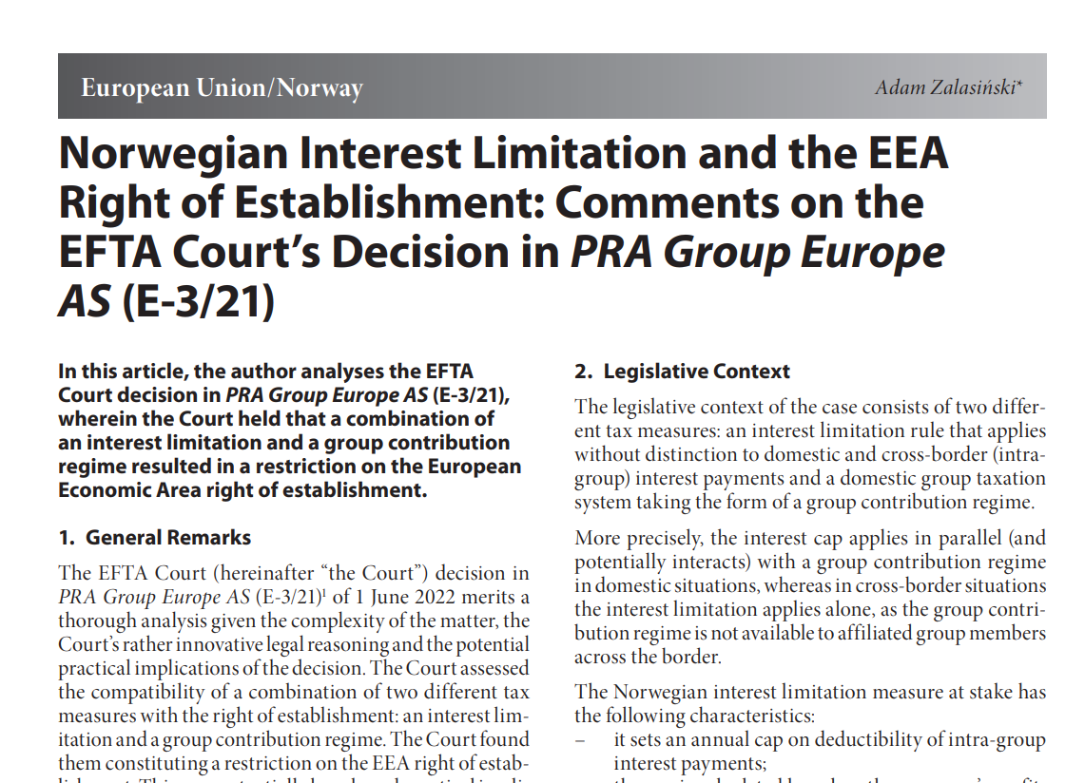
Dla zainteresowanych – ET 2023, nr 1.

Slide 14

Dziękuję za uwagę!
© European Union 2020
Unless otherwise noted the reuse of this presentation is authorised under the CC BY 4.0 license. For any use or reproduction of elements that are not owned by the EU, permission may need to be sought directly from the respective right holders.
Slide xx: element concerned, source: e.g. Fotolia.com; Slide xx: element concerned, source: e.g. iStock.com
Notes:
Update/add/delete parts of the copy right notice where appropriate.
More information: https://myintracomm.ec.europa.eu/corp/intellectual-property/Documents/2019_Reuse-guidelines%28CC-BY%29.pdf

